Slide 1
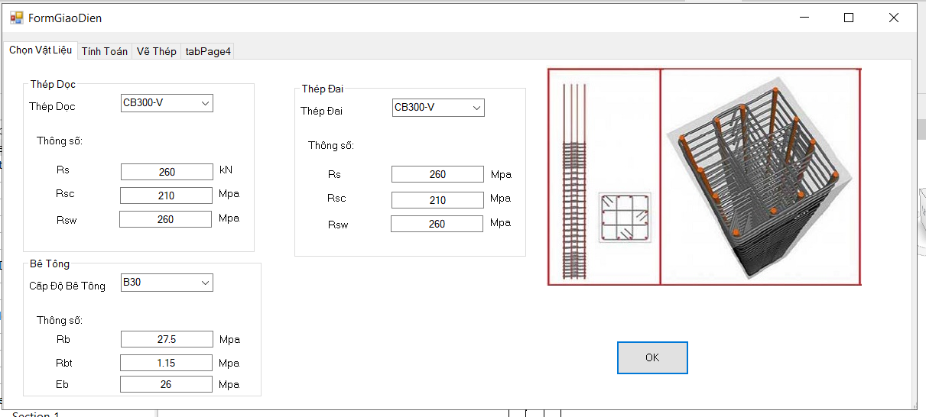
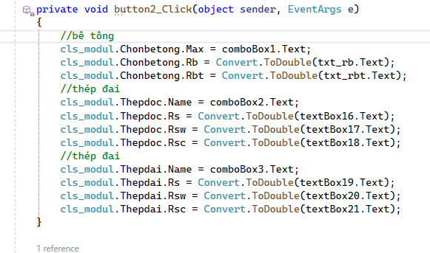
- Chọn vật liệu, thép dọc và thép đai và bê tông.

Slide 2
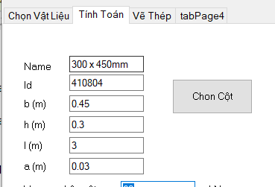
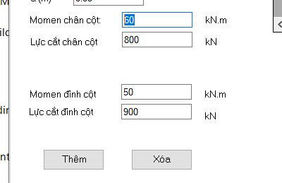
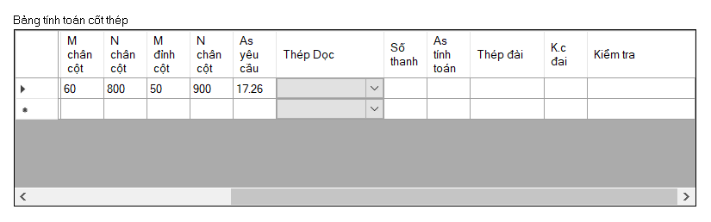
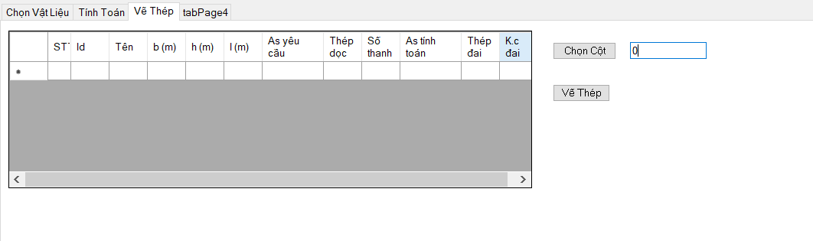
Chọn cột sẽ có
Nhập số liệu từ bàn phím.
Chọn Thép dọc và số thanh
Chọn cột để vẽ thép

Slide 3
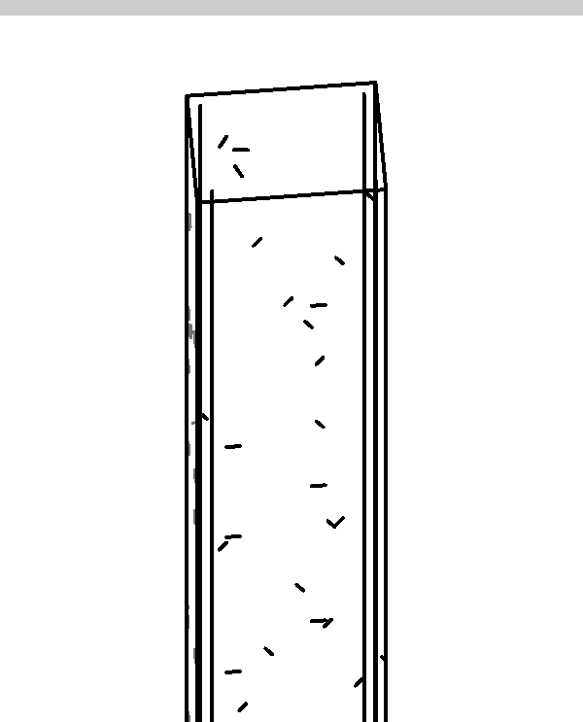
- Kết quả vẽ thép

Slide 4
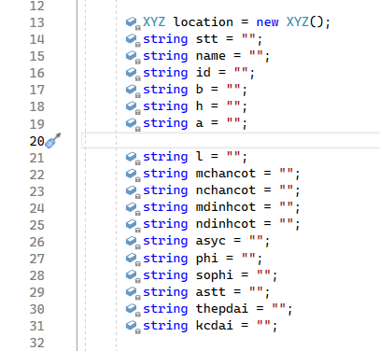
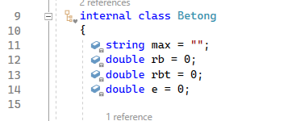
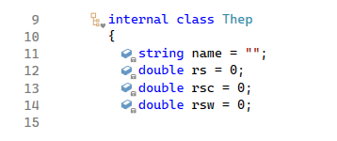
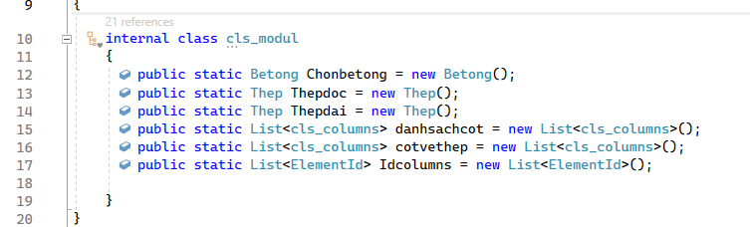
Class lưu trữ thông tin cột để tính toàn và vẽ
Class lưu trữ thông tin vật liệu
Gọi các class để làm việc

Slide 5
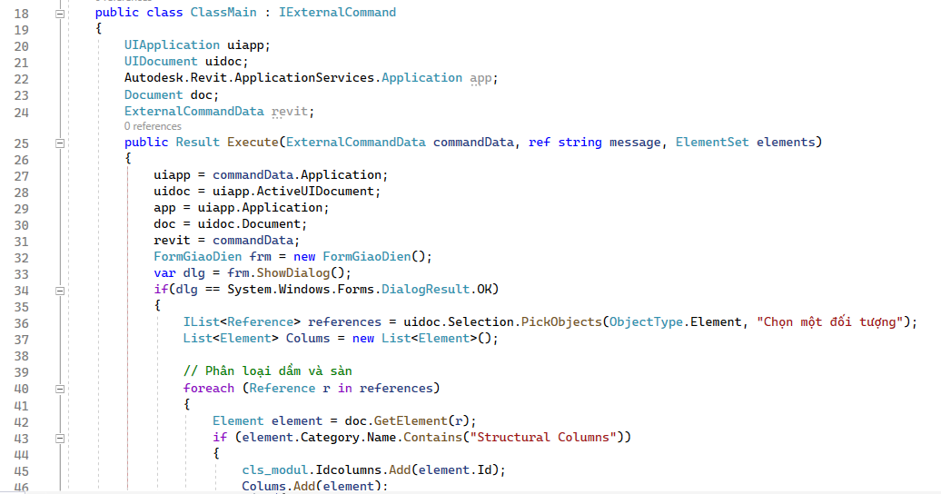
Class làm việc chính

Slide 6
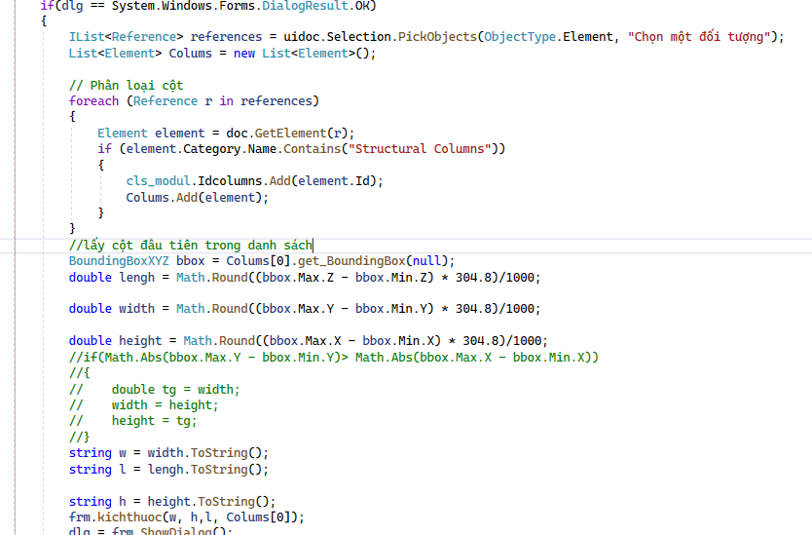
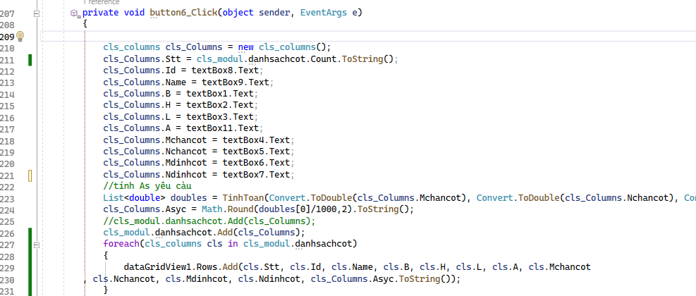
Class thông tin và kích thước cột, để truyền vào datagrid view.
Cùng lúc sẽ tính toán cốt thép.
Khi ấn nút “thêm”

Slide 7
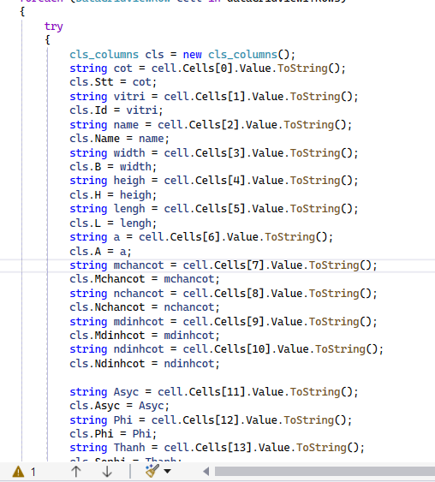
Khi ấn button tính toán
Thì class cột sẽ ghi nhận các thông tin từ datagridview
Đông thời, tính toán cốt thép tính và so sánh với As yêu cầu

Slide 8
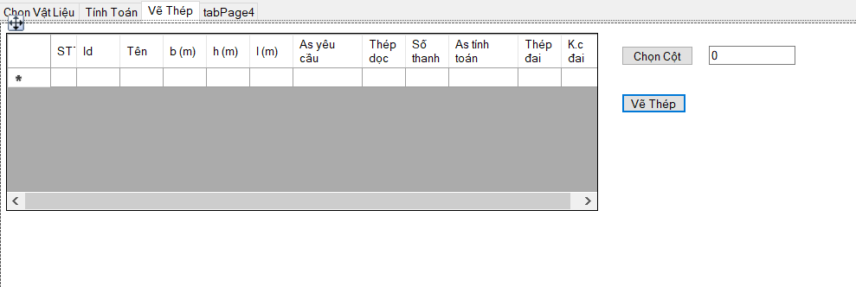
- Kết quả vẽ thép
Bắt đầu vẽ thép
Nhập id cột muốn Vẽ

Slide 9
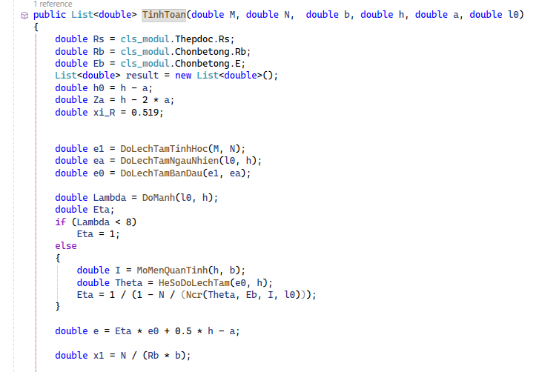
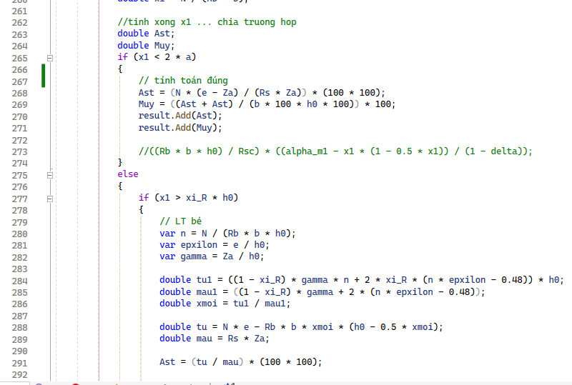
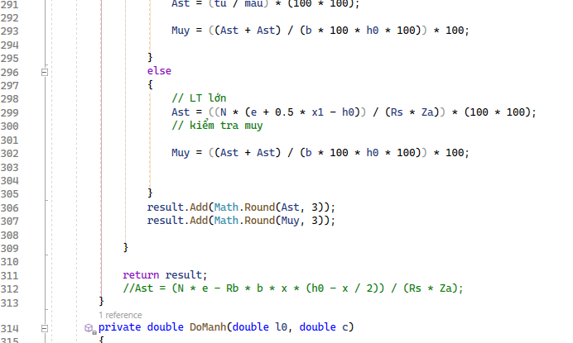
Công thức tính toán diện tích cốt thép

Slide 10
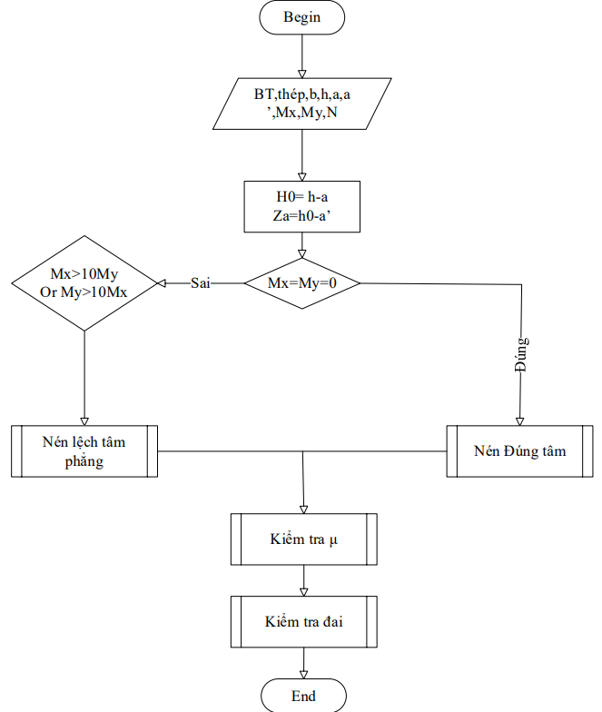
Sơ đồ thuật toán tổng quan

Slide 11
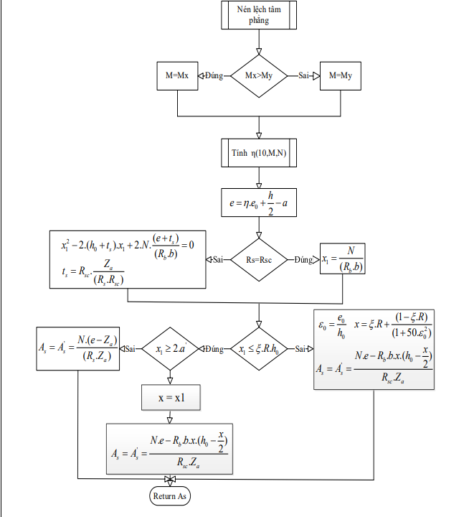
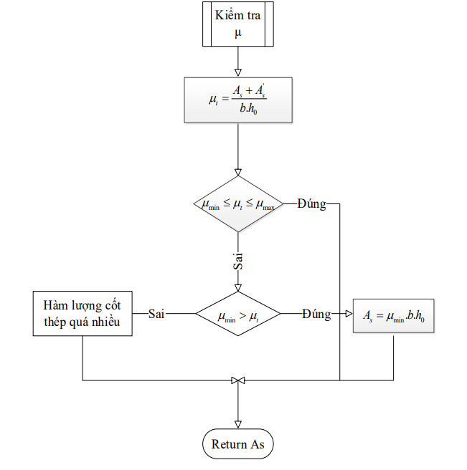
Sơ đồ thuật toán tính As

Slide 12
